Slide 1
BOM Matcher
操作 SOP v0.10
ADATA Technology 2026-10-21
Altium Text BOM ＋ 零件資料庫 → ADATA E-BOM Excel
Notes:
BOM Matcher 操作 SOP 封面。

Slide 2
目錄
01 這個工具在做什麼
3
05 雙面板 TOP / BOT
22
五個輸入，一個輸出
4
三種介面怎麼選
5
Location 查不到 Top/Bot 時
23
02 安裝
6
雙面板的三個規則
24
兩種交付包怎麼選
7
06 電容降壓選料 R8
25
安裝步驟
8
03 S 案 瀏覽器介面
9
耐壓低於原始設計的替代料
26
步驟 1 檔案設定
10
R8 怎麼判、怎麼確認
27
檔案不在預設清單裡
11
步驟 2 比對結果
12
07 看懂產出的 Excel
28
步驟 3 產出 E-BOM
13
右上角的選單（三個點）
14
色底規則與替代料拆列
29
S 案其他頁面與 W 案對照
15
資料夾規則與自動偵測
30
04 W 案 原生視窗
16
步驟 1 檔案設定
17
08 疑難排解
31
步驟 2 比對結果與人工修正
18
常見問題
32
步驟 3 Knowledge 命中確認
19
步驟 4 表頭資訊
20
v0.10 的重點
33
步驟 5 產出 E-BOM
21
點選任一列可直接跳到該頁；每頁下方置中的「☰ 目錄」可以回到這裡。
Notes:
目錄，含超連結。

Slide 3
01
這個工具在做什麼
☰ 回目錄
Notes:
這個工具在做什麼

Slide 4
五個輸入，一個輸出
Text BOM
零件資料庫
Knowledge
PCB 圖片
Location 對照表
Altium 匯出
*.txt 或 *.BOM
P/N + Description
*.xlsx
品名 / 包裝 / 注意事項
*.xlsx
TOP / BOT 各一張
嵌入 rows 9-35
選填，給了就是
雙面板．*.xlsx
ADATA E-BOM 格式 Excel
表頭、PCB 圖、BOM 明細、Total、表尾一次做好
三種介面（CLI / S 案 / W 案）共用同一份核心邏輯，
同一份輸入產出的 Excel 完全相同。
☰ 目錄
Notes:
三種介面（CLI / S 案 / W 案）共用同一份核心邏輯， 同一份輸入產出的 Excel 完全相同。

Slide 5
三種介面怎麼選
run_CLI.bat
run_S_streamlit.bat
run_W_webview.bat
命令列
S 案．瀏覽器
W 案．原生視窗
不需要 streamlit / pywebview
最快、最穩
不能人工修正，直接出檔
第一次安裝完建議先跑這支確認環境
在瀏覽器操作，localhost:8601
可編輯表格後再產出
色底需切到「色底檢視」頁籤
使用期間不能關掉黑色主控台
雙擊即開，不需要瀏覽器
表格佔滿整列，滑鼠氣泡看完整內容
色底與編輯可以並存
篩選鈕＋搜尋框，快速找到要確認的列
☰ 目錄
Notes:
run_CLI.bat：命令列；run_S_streamlit.bat：S 案．瀏覽器；run_W_webview.bat：W 案．原生視窗

Slide 6
02
安裝
☰ 回目錄
Notes:
安裝

Slide 7
兩種交付包怎麼選
完整離線安裝版
精簡版
約 112 MB
約 0.2 MB
自帶 Python 安裝檔與全部套件
安裝過程完全不需要網路
產線機器、連不上外網的環境用這包
多了 python\ 與 wheels\ 兩個資料夾
安裝時要連得上 python.org 與 PyPI
檔案小，好傳
辦公室機器用這包就夠
裝不起來時再改用完整離線版
兩包的程式本體與範例資料完全相同，差別只在「套件怎麼來」。
☰ 目錄
Notes:
兩包的程式本體與範例資料完全相同，差別只在「套件怎麼來」。

Slide 8
安裝步驟
1
解壓縮到任意資料夾
路徑不限。程式一律以「自己所在的資料夾」為工作目錄，
不必固定放哪裡。
2
執行「安裝.bat」
已經有 Python 會自動跳過，直接裝套件。
3
看到「請重開視窗」就再跑一次
Python 剛裝好時 PATH 還沒生效，關掉視窗再執行一次
「安裝.bat」把套件裝完。
4
確認三行都是 [OK]
[OK] 核心 / [OK] S 案 / [OK] W 案。
出現 [--] 表示該介面不能用，其餘仍可運作。
☰ 目錄
Notes:
1. 解壓縮到任意資料夾 2. 執行「安裝.bat」 3. 看到「請重開視窗」就再跑一次 4. 確認三行都是 [OK]

Slide 9
03
S 案 瀏覽器介面
☰ 回目錄
Notes:
S 案 瀏覽器介面

Slide 10
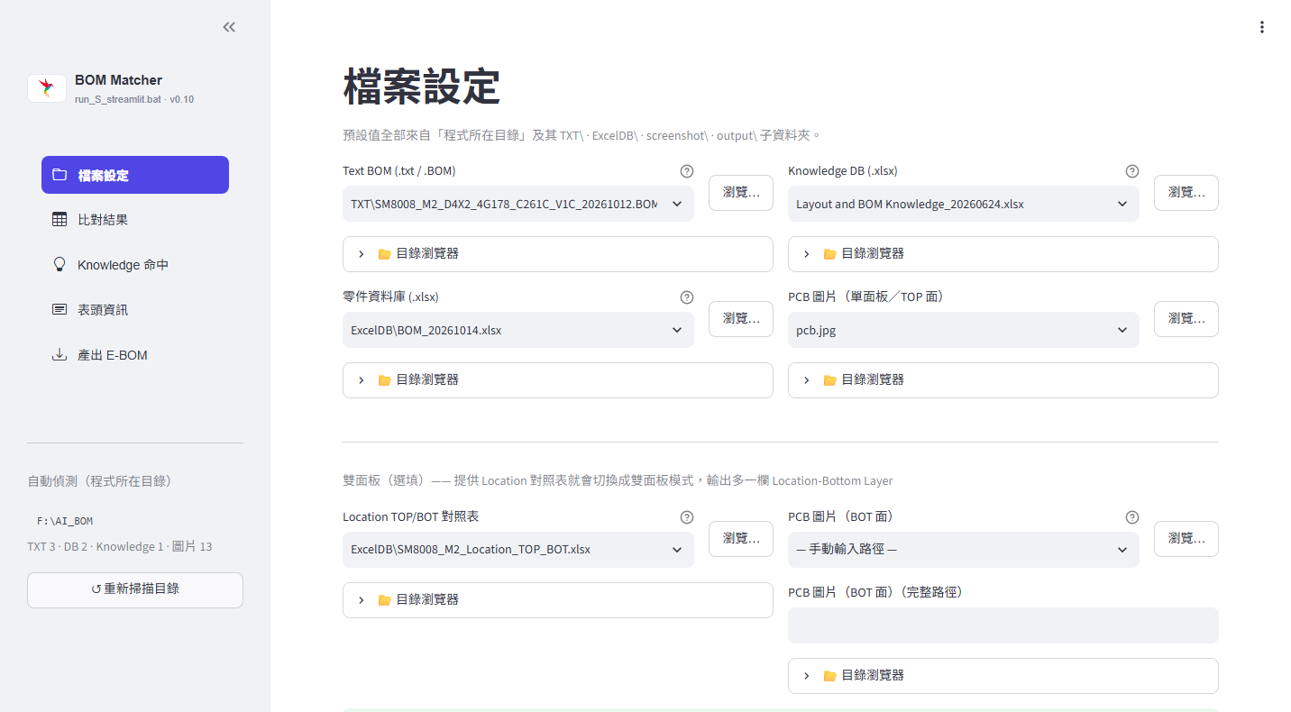
步驟 1 檔案設定
① 上面四個檔案由程式自動偵測，候選依最後修改時間排序，最新的排第一個
② 「雙面板（選填）」區塊：Location TOP/BOT 對照表、PCB 圖片（BOT 面）
③ 不對就按右邊的「瀏覽…」，或選「— 手動輸入路徑 —」自己貼路徑
1
3
2
注意
綠色「雙面板模式」／藍色「單面板模式」會告訴你這次會怎麼輸出；輸出路徑預設在 output\，副檔名強制 .xlsx。
確認 Text BOM 是你這次要跑的那一支 —— 選錯檔案是最常見的失誤。
☰ 目錄
Notes:
上面四個檔案由程式自動偵測，候選依最後修改時間排序，最新的排第一個 「雙面板（選填）」區塊：Location TOP/BOT 對照表、PCB 圖片（BOT 面） 不對就按右邊的「瀏覽…」，或選「— 手動輸入路徑 —」自己貼路徑

Slide 11
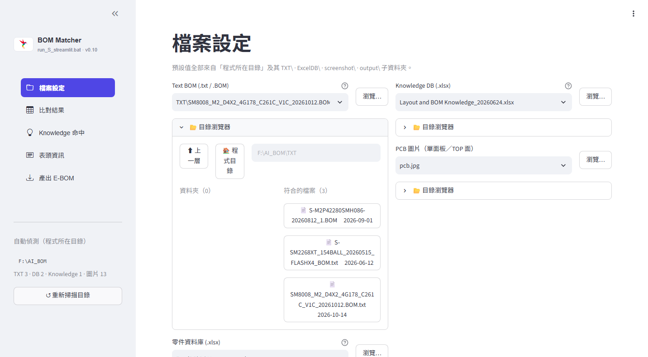
檔案不在預設清單裡
① 展開「📂 目錄瀏覽器」就能自己翻資料夾
② 左邊是子資料夾，右邊是符合副檔名的檔案，後面附最後修改日期
③ 「⬆ 上一層」往上、「🏠 程式目錄」跳回程式所在位置
④ 點檔名即選取，上方的下拉選單會跟著換
4
1
3
2
注意
「瀏覽…」開的是 Windows 原生對話框，偶爾會躲在瀏覽器視窗後面。
找不到就改用目錄瀏覽器，功能一樣。
☰ 目錄
Notes:
展開「📂 目錄瀏覽器」就能自己翻資料夾 左邊是子資料夾，右邊是符合副檔名的檔案，後面附最後修改日期 「⬆ 上一層」往上、「🏠 程式目錄」跳回程式所在位置 點檔名即選取，上方的下拉選單會跟著換

Slide 12
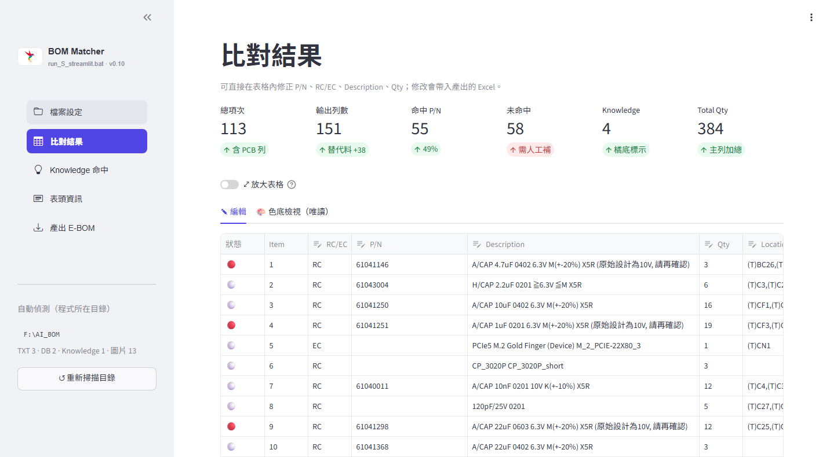
步驟 2 比對結果
① 上方六個數字：總項次 / 輸出列數 / 命中 P/N / 未命中 / Knowledge / Total Qty
② 「⤢ 放大表格」一次看三倍的列數（151 列預設只看得到十幾列）
③ 表格可直接改 P/N、RC/EC、Description、Qty、Location（帶 (T)/(B)，同 Excel）
④ 狀態欄：🔴 R8 降壓選料 ⚠️ Location 未知 🟠🟡🟢 對應 Excel 色底
1
2
4
3
注意
S 案的「✎ 編輯」頁籤不顯示色底 —— 這是 Streamlit 的限制。
要看色底請切到「🎨 色底檢視」頁籤（唯讀）。
☰ 目錄
Notes:
上方六個數字：總項次 / 輸出列數 / 命中 P/N / 未命中 / Knowledge / Total Qty 「⤢ 放大表格」一次看三倍的列數（151 列預設只看得到十幾列） 表格可直接改 P/N、RC/EC、Description、Qty、Location（帶 (T)/(B)，同 Excel） 狀態欄：🔴 R8 降壓選料 ⚠️ Location 未知 🟠🟡🟢 對應 Excel 色底

Slide 13
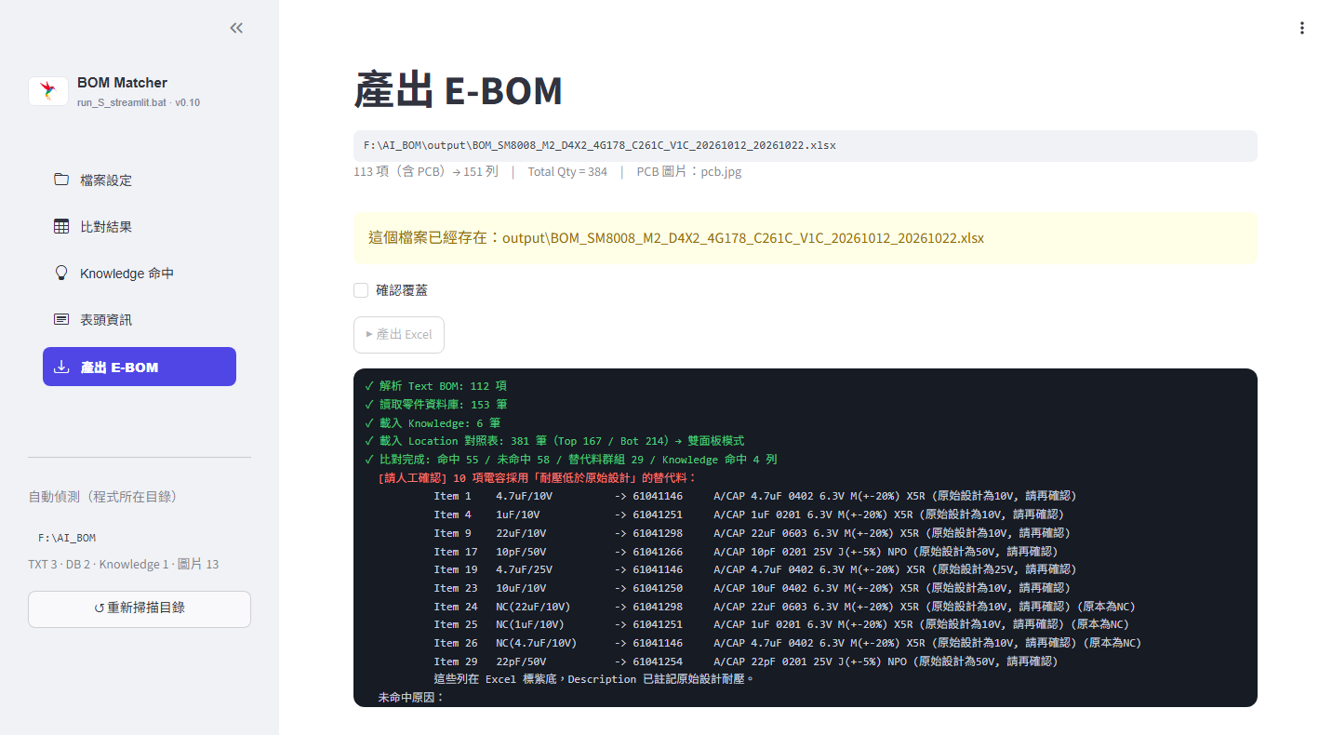
步驟 3 產出 E-BOM
① 上方灰框是這次要寫出去的完整路徑
② 已經有同名檔時會出現黃色警告
③ 要勾「確認覆蓋」，「▶ 產出 Excel」才按得下去（沒勾是灰的）
④ 下方日誌和 W 案同一套配色：✓ 綠、[請人工確認] / [警告] / [提示] 紅
1
2
3
4
注意
最後一行的「113 項（含PCB）→ 151 列」要對得上預期。
列數比項數多，是因為替代料被拆成獨立列。
☰ 目錄
Notes:
上方灰框是這次要寫出去的完整路徑 已經有同名檔時會出現黃色警告 要勾「確認覆蓋」，「▶ 產出 Excel」才按得下去（沒勾是灰的） 下方日誌和 W 案同一套配色：✓ 綠、[請人工確認] / [警告] / [提示] 紅

Slide 14

右上角的選單（三個點）
3
① 只剩兩項：Print（列印目前頁面）、Record screen（把操作過程錄成影片）
② Record screen 適合回報問題：錄下操作步驟，存成檔案寄給維護人員
③ Streamlit 的 Deploy 按鈕與開發者選項已經關掉，不會出現
④ 要重抓資料夾裡的檔案，用左側「↺ 重新掃描目錄」
1
2
4
注意
瀏覽器重新整理（F5）會清掉這次的比對結果與手動修改，
要重新執行比對。
☰ 目錄
Notes:
只剩兩項：Print（列印目前頁面）、Record screen（把操作過程錄成影片） Record screen 適合回報問題：錄下操作步驟，存成檔案寄給維護人員 Streamlit 的 Deploy 按鈕與開發者選項已經關掉，不會出現 要重抓資料夾裡的檔案，用左側「↺ 重新掃描目錄」

Slide 15
S 案其他頁面與 W 案對照
頁面 | S 案 | W 案
Knowledge 命中 | 每筆一張卡片，「✕ 忽略此筆」 | 同左（W 案步驟 3）
表頭資訊 | 九個欄位，留空就是空白 | 同左（W 案步驟 4）
色底 | 「🎨 色底檢視」頁籤（唯讀） | 表格直接上色，可邊看邊改
覆蓋確認 | 勾「確認覆蓋」才能產出 | 跳出確認對話框
開啟時的頁面 | 比對結果（先按「▶ 執行比對」） | 檔案設定
兩案共用同一份核心，同一份輸入產出的 Excel 完全相同。
Knowledge 與表頭的操作見 W 案步驟 3、4。
☰ 目錄
Notes:
兩案共用同一份核心，同一份輸入產出的 Excel 完全相同。 Knowledge 與表頭的操作見 W 案步驟 3、4。

Slide 16
04
W 案 原生視窗
☰ 回目錄
Notes:
W 案 原生視窗

Slide 17
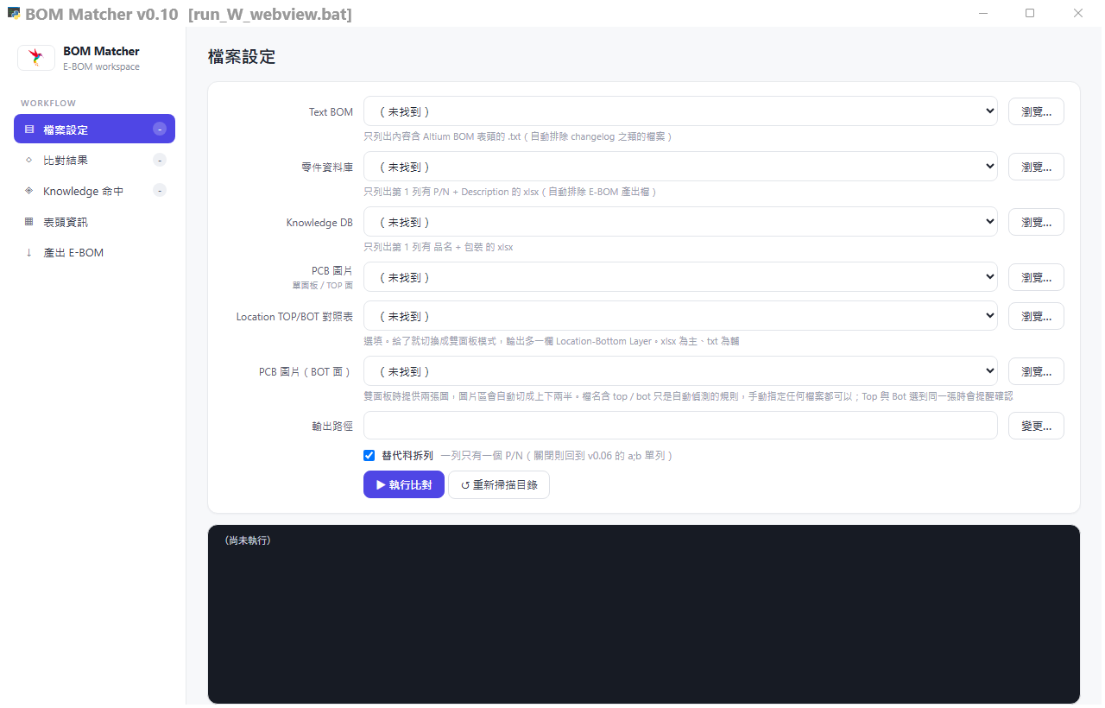
步驟 1 檔案設定
① 欄位與 S 案相同；輸入檔按「瀏覽…」，輸出路徑按「變更…」
② Location TOP/BOT 對照表：選填，給了就切換成雙面板模式
③ PCB 圖片（BOT 面）：雙面板時提供兩張，圖片區自動切成上下兩半
④ 「替代料拆列」打勾時一列只有一個 P/N；取消勾選會回到 a;b 單列格式
⑤ 下方黑色區塊是執行日誌
⑥ 按「▶ 執行比對」開始
1
2
3
4
6
注意
5
標題列會標出啟動用的 .bat：
BOM Matcher v0.10 [run_W_webview.bat]
☰ 目錄
Notes:
欄位與 S 案相同；輸入檔按「瀏覽…」，輸出路徑按「變更…」 Location TOP/BOT 對照表：選填，給了就切換成雙面板模式 PCB 圖片（BOT 面）：雙面板時提供兩張，圖片區自動切成上下兩半 「替代料拆列」打勾時一列只有一個 P/N；取消勾選會回到 a;b 單列格式 下方黑色區塊是執行日誌 按「▶ 執行比對」開始

Slide 18
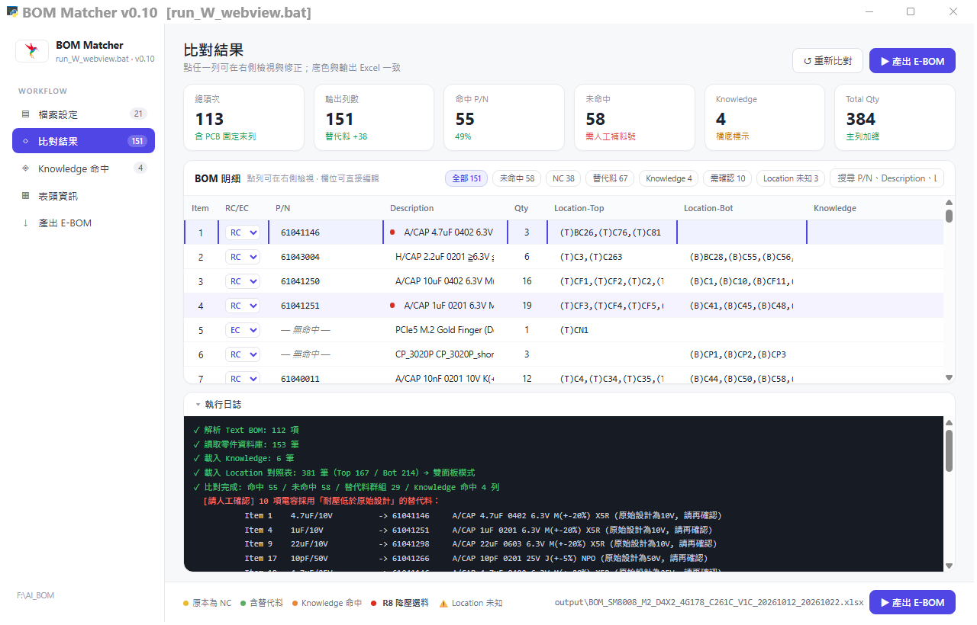
步驟 2 比對結果與人工修正
① 表格上方的篩選鈕：全部 / 未命中 / NC / 替代料 / Knowledge / 需確認 / Location 未知，右邊還有搜尋框
② 所有欄位都在表格裡改：RC/EC 是下拉，其餘直接點進格子打字
③ 未命中的列顯示「— 無命中 —」，直接在格子裡補料號
④ 滑過 Description 會跳氣泡，顯示 Footprint、原始 Part、比對狀態與完整描述
⑤ Location 欄放不下時一樣跳氣泡，列出完整清單與個數
⑥ 下方「執行日誌」整列寬，可收合；[請人工確認] / [警告] / [提示] 是紅字
1
2
4
5
3
6
注意
改了 Qty，右上角的 Total Qty 會立刻跟著變，
可以用來確認改對了。
☰ 目錄
Notes:
表格上方的篩選鈕：全部 / 未命中 / NC / 替代料 / Knowledge / 需確認 / Location 未知，右邊還有搜尋框 所有欄位都在表格裡改：RC/EC 是下拉，其餘直接點進格子打字 未命中的列顯示「— 無命中 —」，直接在格子裡補料號 滑過 Description 會跳氣泡，顯示 Footprint、原始 Part、比對狀態與完整描述 Location 欄放不下時一樣跳氣泡，列出完整清單與個數 下方「執行日誌」整列寬，可收合；[請人工確認] / [警告] / [提示] 是紅字

Slide 19
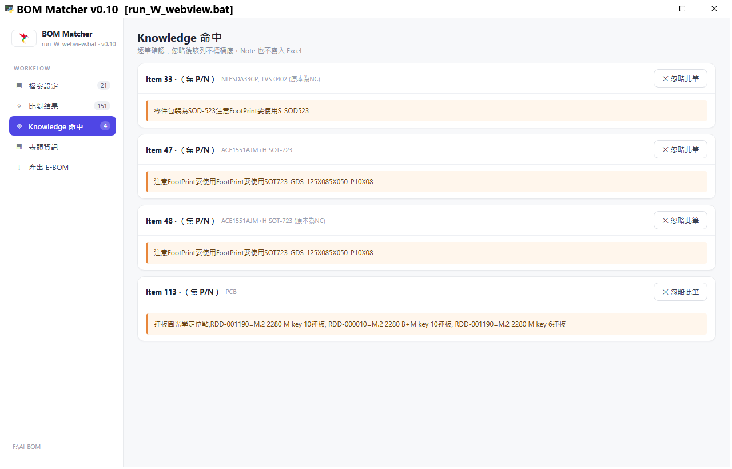
步驟 3 Knowledge 命中確認
① 列出所有命中 Knowledge 的料件與對應注意事項
② 命中條件三選一：P/N 相同、品名是描述的子字串、包裝是描述的子字串
③ 判斷不適用就按「✕ 忽略此筆」
④ 忽略後該列不會標橘底，Note 也不會寫進 Excel
1
3
2
4
注意
包裝比對是子字串，可能誤命中。
例如品名「TVS」會命中講 SOD-523 的條目，要人工判斷。
☰ 目錄
Notes:
列出所有命中 Knowledge 的料件與對應注意事項 命中條件三選一：P/N 相同、品名是描述的子字串、包裝是描述的子字串 判斷不適用就按「✕ 忽略此筆」 忽略後該列不會標橘底，Note 也不會寫進 Excel

Slide 20
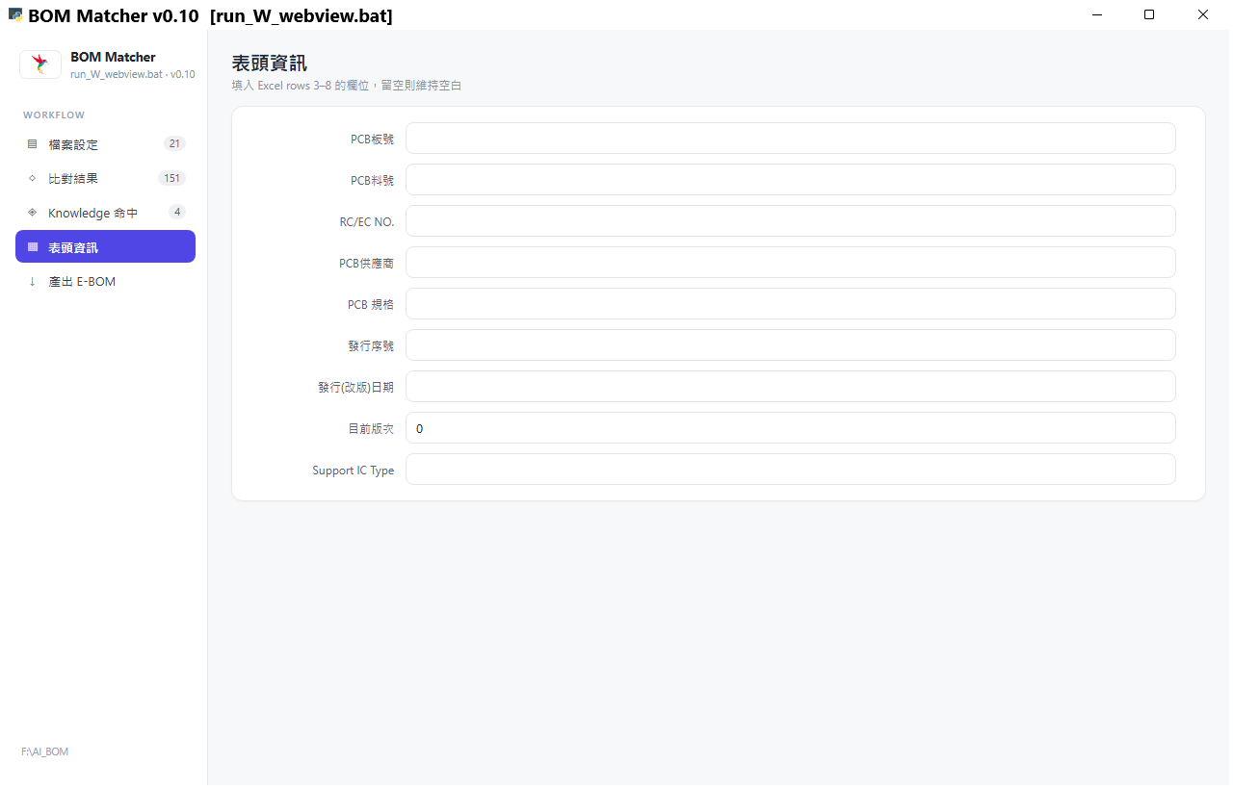
步驟 4 表頭資訊
① 對應輸出 Excel 的 rows 3–8
② PCB板號 / PCB料號 / RC/EC NO. / PCB供應商 / PCB 規格
③ 發行序號 / 發行(改版)日期 / 目前版次 / Support IC Type
④ 留空就是空白，不影響其他功能
1
2
3
4
☰ 目錄
Notes:
對應輸出 Excel 的 rows 3–8 PCB板號 / PCB料號 / RC/EC NO. / PCB供應商 / PCB 規格 發行序號 / 發行(改版)日期 / 目前版次 / Support IC Type 留空就是空白，不影響其他功能

Slide 21
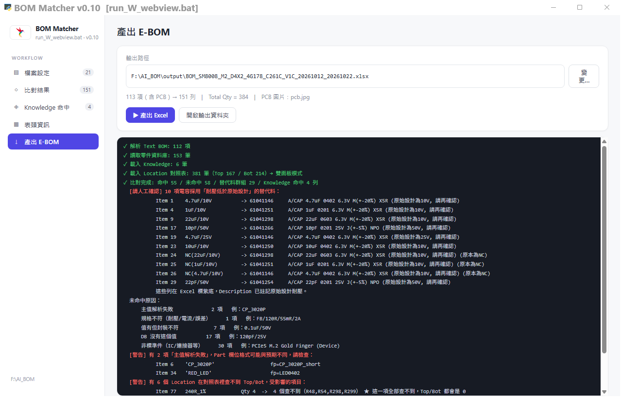
步驟 5 產出 E-BOM
① 輸出路徑可以直接在這裡改，或按右邊的「變更…」
② 確認無誤後按「▶ 產出 Excel」
③ 「開啟輸出資料夾」會直接叫出檔案總管
④ 同名檔會先跳確認視窗；按「取消」就不產出，確定覆蓋時日誌會留下紀錄
1
2
3
4
注意
檔案設定與比對結果頁的右上角也有「▶ 產出 E-BOM」，
不必切到這一頁也能產出。
☰ 目錄
Notes:
輸出路徑可以直接在這裡改，或按右邊的「變更…」 確認無誤後按「▶ 產出 Excel」 「開啟輸出資料夾」會直接叫出檔案總管 同名檔會先跳確認視窗；按「取消」就不產出，確定覆蓋時日誌會留下紀錄

Slide 22
05
雙面板 TOP / BOT
☰ 回目錄
Notes:
雙面板 TOP / BOT

Slide 23
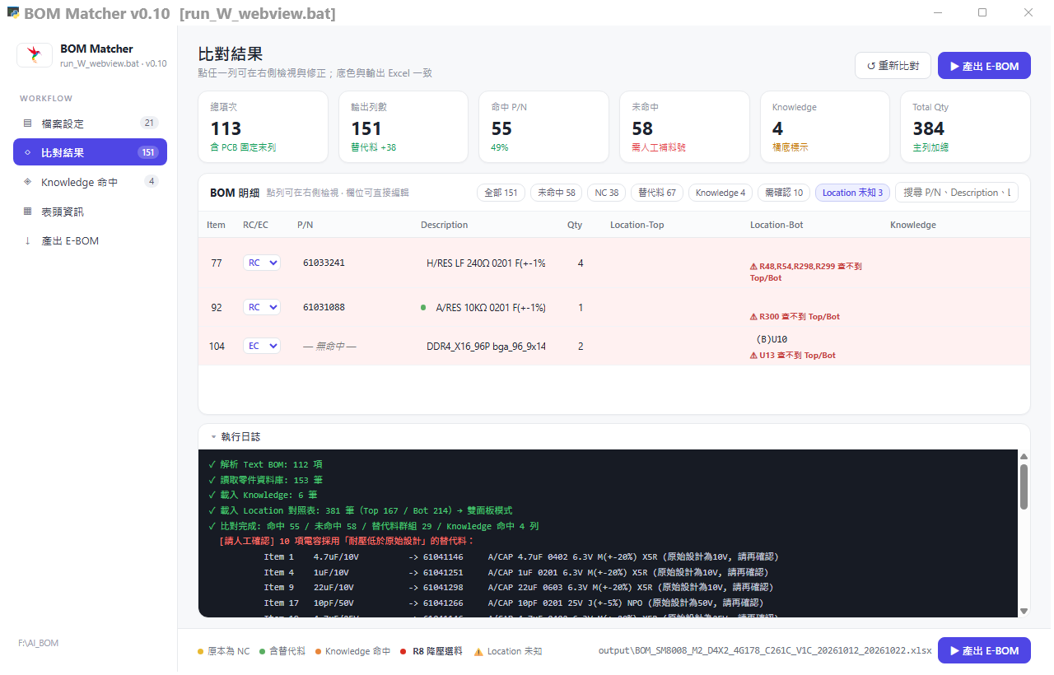
Location 查不到 Top/Bot 時
① 表格上方的「Location 未知」篩選鈕可以只看有問題的列
② 該列淡紅底，並在 Location-Bot 欄寫出是哪幾個 Location
③ Excel 的 H:O 欄也會寫同一段紅字警告
④ 執行日誌會列出受影響的 Item、Qty 與 Location
1
2
3
4
注意
Item 77 的 4 個 Location 全部查不到 —— 若靜默略過，
TOP 和 BOT 都會是 0，4 顆電阻等於從兩面同時消失。
☰ 目錄
Notes:
表格上方的「Location 未知」篩選鈕可以只看有問題的列 該列淡紅底，並在 Location-Bot 欄寫出是哪幾個 Location Excel 的 H:O 欄也會寫同一段紅字警告 執行日誌會列出受影響的 Item、Qty 與 Location

Slide 24
雙面板的三個規則
Location 對照表
Excel 欄位
PCB 圖片
xlsx 為主．txt 為輔
維持 15 欄（A:O）
檔名含 top / bot
第一欄＝Location，第二欄＝Top/Bot
不看表頭名稱（實際檔案 TXT 是 T/B、XLSX 是 T_B）
TOP/T/BOT/B/BOTTOM 都接受
放程式目錄或 ExcelDB\ 底下
F＝Location-Top Layer
G＝Location-Bottom Layer
H:O＝Knowledge Note
Qty 不變，TOP+BOT 各自計數
pcb_top.jpg ＋ pcb_bot.jpg
圖片區切成上下兩半（rows 9-21 / 22-35）
只有一張圖就不切，維持整塊
沒有對照表＝單面板，與 v0.08 相同
☰ 目錄
Notes:
Location 對照表：xlsx 為主．txt 為輔；Excel 欄位：維持 15 欄（A:O）；PCB 圖片：檔名含 top / bot

Slide 25
06
電容降壓選料 R8
☰ 回目錄
Notes:
電容降壓選料 R8

Slide 26
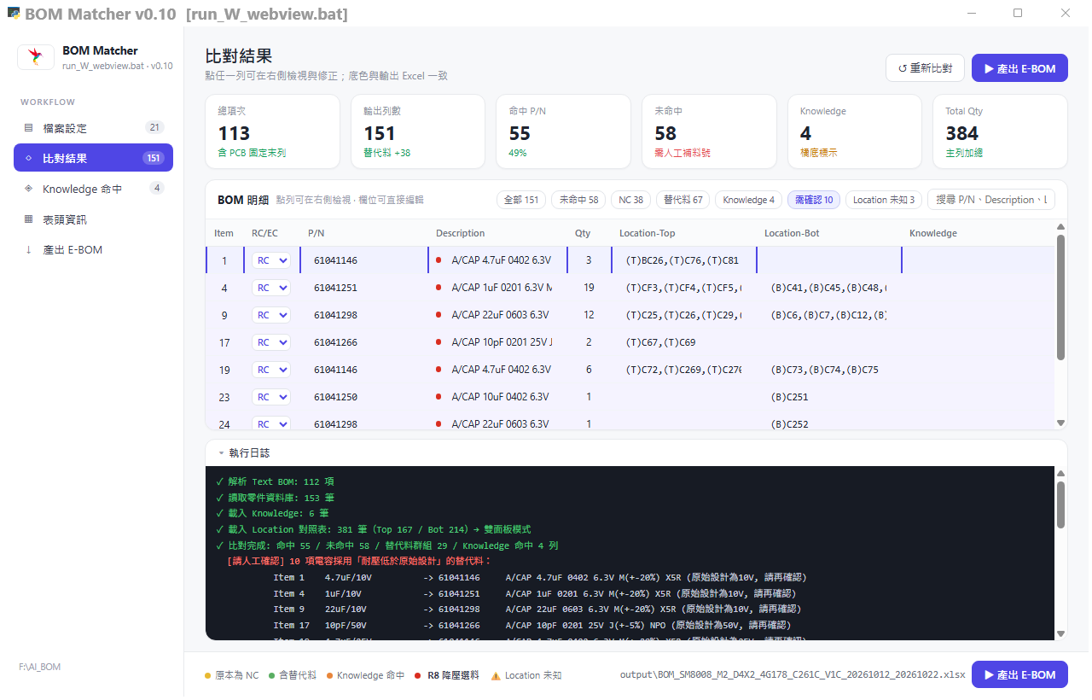
耐壓低於原始設計的替代料
① 表格上方的「需確認」篩選鈕只看這一類，數字是筆數
② 容值與封裝一致、DB 耐壓低於設計值的電容才會進這一類
③ Description 自動加註 (原始設計為10V, 請再確認)，原始耐壓寫在裡面
④ 畫面上以 🔴／紅點標示；輸出 Excel 標紫底，圖例也會多一列說明
1
2
3
注意
只放寬電容的耐壓。電流與誤差不放寬 ——
耐壓不足看得到、可人工判斷；誤差或電流不符是功能性錯誤。
4
☰ 目錄
Notes:
表格上方的「需確認」篩選鈕只看這一類，數字是筆數 容值與封裝一致、DB 耐壓低於設計值的電容才會進這一類 Description 自動加註 (原始設計為10V, 請再確認)，原始耐壓寫在裡面 畫面上以 🔴／紅點標示；輸出 Excel 標紫底，圖例也會多一列說明

Slide 27
R8 怎麼判、怎麼確認
1
先找規格完全符合的
耐壓 ≥ 設計值、誤差 ≤ 設計值、電流 ≥ 設計值。找得到就用，不會走 R8。
2
一個都沒有才考慮降壓品
同容值、同封裝，但耐壓低於設計值。耐壓最接近設計值的排第一個。
3
註記寫進 Description
例：A/CAP 4.7uF 0402 6.3V M(+-20%) X5R (原始設計為10V, 請再確認)
4
人工確認
執行日誌會把每一筆列出來。確認可用就留著，不可用就在格子裡清掉料號。
☰ 目錄
Notes:
1. 先找規格完全符合的 2. 一個都沒有才考慮降壓品 3. 註記寫進 Description 4. 人工確認

Slide 28
07
看懂產出的 Excel
☰ 回目錄
Notes:
看懂產出的 Excel

Slide 29
色底規則與替代料拆列
橘底
Knowledge 命中（優先序最高）
替代料拆列（v0.07 起）
v0.06 一列 P/N = 61041115;61041238
黃底
原本為 NC 的零件
v0.08 主列 Item=8 Qty=3 Location=C2,C3,C6 P/N=61041115
續列 Item=空 Qty=空 Location=空 P/N=61041238
綠底
含替代料（已拆列）
續列的 Description 是該替代料自己的 DB 描述。
Total Qty 只加總主列，不會因為拆列而重複計算。
藍底
Total 合計列
紫底
R8 降壓選料，Description 已註記，請人工確認
紅底
有 Location 查不到 Top/Bot（雙面板專用）
☰ 目錄
Notes:
輸出 Excel 的色底規則與替代料拆列。

Slide 30
資料夾規則與自動偵測
資料夾 | 放什麼 | 怎麼認
TXT\ | Altium Text BOM（*.txt / *.BOM） | 要有一列是 TAB 分隔的表頭，欄位含 Item / Quantity / Reference
ExcelDB\ | 零件資料庫 + Knowledge（*.xlsx） | 零件庫第 1 列要有 P/N 與 Description；Knowledge 要有 品名 與 包裝
screenshot\ | PCB 圖片（*.jpg / *.png） | pcb.* 優先，其餘依最後修改時間
output\ | 產出的 E-BOM | 不存在時輸出到程式所在資料夾
四類候選都依「最後修改時間」排序，最新的排第一個並預設選中。
這些子資料夾都是選用的，找不到就退回程式所在資料夾。
☰ 目錄
Notes:
四類候選都依「最後修改時間」排序，最新的排第一個並預設選中。 這些子資料夾都是選用的，找不到就退回程式所在資料夾。

Slide 31
08
疑難排解
☰ 回目錄
Notes:
疑難排解

Slide 32
常見問題
Q 雙擊 .bat 一閃就關
Q 雙擊 .py 沒反應 / 閃退
沒裝 Python 或沒加入 PATH。先跑「安裝.bat」看訊息。
S 案的 .py 必須用 streamlit 啟動，一律走 run_S_streamlit.bat。
Q S 案瀏覽器打不開
Q W 案視窗開不起來
8601 埠被占用。改用 --server.port 8602 另開一個埠。
用 run_W_webview_debug.bat 看訊息，多半是缺 Edge WebView2 Runtime。
Q 說找不到零件資料庫
Q 產出的檔案別的工具打不開
檢查 xlsx 第 1 列是不是「P/N」與「Description」這兩個字。
v0.08 起副檔名強制 .xlsx，不會再有 .xls 的問題。
☰ 目錄
Notes:
雙擊 .bat 一閃就關 雙擊 .py 沒反應 / 閃退 S 案瀏覽器打不開 W 案視窗開不起來 說找不到零件資料庫 產出的檔案別的工具打不開

Slide 33
v0.10 的重點
屬性式比對
Part 拆成值／耐壓／誤差／電流再比，不再整串找子字串
NC(...) 認得出來
SM8008 有 26 項括號式 NC，v0.08 全部漏判
未命中會說原因
不再靜默留白 —— 格式變了當場就看得到
雙面板 Top / Bot
F、G 兩欄＋兩張 PCB 圖＋Location 對不上三層警告
Location 加 (T)/(B)
Excel 與 C/D 畫面的 Location-Top / Bot 每個值都冠上 (T) 或 (B)
R8 電容降壓選料
耐壓不足可選，Description 註記「請再確認」並標紫底
完整清單見 changelog_BOM_matcher_v0.10.txt
SM8008 命中 26 → 45
三份 BOM 回歸測試零退步
☰ 目錄
Notes:
屬性式比對 NC(...) 認得出來 未命中會說原因 雙面板 Top / Bot Location 加 (T)/(B) R8 電容降壓選料 SM8008 命中 26 → 45

